Slide 2

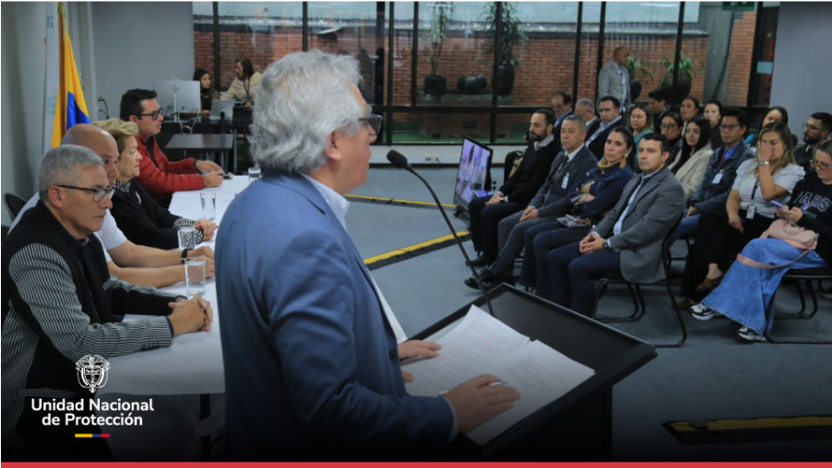
"Taller de rutas de atención de violencias basadas en género y directiva Presidencial 001 Parte II"
Unidad Nacional de Protección

Slide 3
Agenda
1
Contexto general de la primera sesión del taller
2
Conceptos
3
Ejercicio participativo para la construcción de insumos al protocolo de VBG
4
Socialización

Slide 4
Objetivo del taller:
Propiciar la participación de los asistentes de la comunidad UNP en la sensibilización frente a las rutas de atención de las VBG.

Slide 5
Contexto internacional:
1
La Convención sobre la Eliminación de Todas las Formas de Discriminación contra la Mujer (CEDAW, 1979).
2
Declaración sobre la eliminación de la violencia contra la mujer La Asamblea General de las Naciones Unidas (ONU, 1993).
3
Convención Interamericana para Prevenir, Sancionar y Erradicar la Violencia contra la Mujer (Convención Belem do Pará) Asamblea General de la Organización de los Estados Americanos (OEA, 1994).
4
Cuarta Conferencia Mundial sobre la Mujer de Beijin (ONU, 1995).

Slide 6
Contexto internacional:
1
La Convención sobre la Eliminación de Todas las Formas de Discriminación contra la Mujer (CEDAW, 1979).
2
Declaración sobre la eliminación de la violencia contra la mujer La Asamblea General de las Naciones Unidas (ONU, 1993).
3
Convención Interamericana para Prevenir, Sancionar y Erradicar la Violencia contra la Mujer (Convención Belem do Pará) Asamblea General de la Organización de los Estados Americanos (OEA, 1994).
4
Cuarta Conferencia Mundial sobre la Mujer de Beijin (ONU, 1995).

Slide 7
Contexto nacional:
Ley 248 de 1995, ratificación Convención Belem do Pará.
Ley 1257 de 2008, frente a las violencias de las mujeres.
Código Penal - Código de Procedimiento Penal
Ley 1761 de 2015 (Ley de femicidio Rosa Elvira Cely).
La jurisprudencia de la Corte Constitucional, el Consejo de Estado y la Corte Suprema de Justicia, las recomendaciones y observaciones de los Comités de Naciones Unidas y los fallos de la Corte Interamericana de Derechos Humanos.
CONPES 4080 de 2022 Política Pública de Equidad de Género para las mujeres: Hacia el desarrollo sostenible del país“.

Slide 8
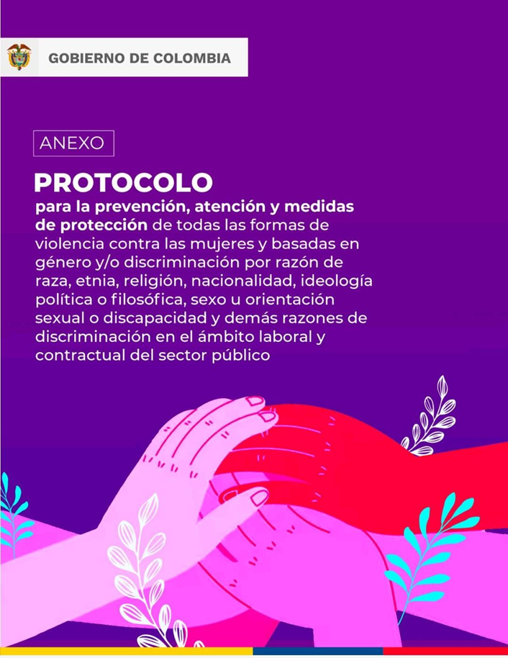
Directiva Presidencial 001 de 2023
Asunto: Protocolo para la prevención, atención y medidas de protección de todas las formas de violencia contra las mujeres y basadas en género y/o discriminación por razón de raza, etnia, religión, nacionalidad, ideología política o filosófica, sexo u orientación sexual o discapacidad y demás razones de discriminación en el ámbito laboral y contractual del sector público.
Para: MINISTROS Y MINISTRAS, DIRECTORES Y DIRECTORAS DE DEPARTAMENTOS ADMINISTRATIVOS Y REPRESENTANTES LEGALES DE LAS ENTIDADES DE LA RAMA EJECUTIVA DEL ORDEN NACIONAL

Slide 9
Artículo 101 – Acuerdo Colectivo Singular 2024
La Unidad Nacional de Protección desarrollará e implementará un Plan de Trabajo anual alineado con lo ordenado por el Gobierno Nacional en la materia y las particularidades de la Unidad Nacional de Protección (UNP) recogidas en mesas de trabajo con la participación de 1 representante por cada organización sindical firmante del presente Acuerdo Colectivo y aprobado en el CIGD, que desarrolle acciones encaminadas a la prevención y cero tolerancias hacia las violencias basadas en género, con la finalidad de garantizar la equidad de género y un entorno laboral equitativo.
La Oficina Asesora de Planeación e Información se hará cargo del seguimiento trimestral el cual será presentado al Comité Institucional de Gestión y Desempeño y se remitirá un informe al comité del seguimiento del presente Acuerdo Colectivo.
Parágrafo: La Oficina Asesora de Planeación e Información coordinará la construcción del plan de trabajo para ser presentado el mes siguiente a partir de la firma del presente Acuerdo Colectivo.

Slide 10

Plan de Trabajo
Actividad | Responsable | Fecha Inicial | Fecha Final | Indicador -Soporte
Identificar necesidades de enfoque de género y diferencial a nivel institucional (diagnóstico) | Dirección General | 1/02/2024 | 27/03/2024 | Documento con el diagnóstico de las necesidades de enfoque de género y diferencial a nivel institucional
Identificar brechas frente al manejo/relacionamiento del enfoque de género y diferencial | Dirección General | 28/03/2024 | 17/07/2024 | Documento con la identificación de las brechas frente al manejo/relacionamiento del enfoque de género y diferencial
Coordinar y/o articular acciones de enfoque de género y diferencial (internas y externas) | Dirección General | 18/07/2024 | 26/03/2025 | Informe con los resultados de la coordinación y/o articulación de acciones de enfoque de género y diferencial (internas y externas)

Slide 11
Tipos de VBG
Acoso laboral en razón de género: | Infundir miedo, intimidación, terror y angustia, a causar perjuicio laboral, generar desmotivación en el trabajo, o inducir la renuncia del mismo. | Ley 1010 de 2006., Artículo 2. Convenio 190 de la OIT, Artículo 1.
Violencia sexual: | Obligar a una persona a mantener contacto sexualizado, físico o verbal, o a participar en otras interacciones sexuales mediante el uso de fuerza, intimidación, coerción, chantaje, soborno, manipulación, amenaza o cualquier otro mecanismo que anule o limite la voluntad personal | Ley 1257 de 2008
 |  | Delitos sexuales tipificados en el título IV del Código Penal (Ley 599 de 2000)
Acoso sexual: | Valiéndose de su superioridad manifiesta o relaciones de autoridad o de poder, edad, sexo, posición laboral, social, familiar o económica, acose, persiga, hostigue o asedie física o verbalmente, con fines sexuales no consentidos, a otra persona” | Código Penal, artículo 210A
Violencia física: | El riesgo o disminución de la integridad corporal de una persona | Ley 1257 de 2008

Slide 12
Tipos de VBG
Violencia psicológica: | Acción u omisión destinada a degradar o controlar las acciones, comportamientos, creencias y decisiones , por medio de intimidación, manipulación, amenaza, directa o indirecta, humillación, aislamiento o cualquier otra conducta que implique un perjuicio en la salud psicológica | Ley 1257 de 2008, artículo 3
Violencia patrimonial: | Pérdida, transformación, sustracción, destrucción o retención de objetos, instrumentos de trabajo, documentos personales, bienes, valores o derechos de satisfacción de las necesidades de la mujer | Ley 1257 de 2008, artículo 3
Violencia económica: | Acción u omisión orientada al abuso económico, el control abusivo de las finanzas, recompensas o castigos monetarios a las mujeres por razón de su condición social, económica o política. | Ley 1257 de 2008, artículo 2
Feminicidio: | La acción de causar muerte a una mujer, por su condición de ser mujer o por motivos de su identidad de género | Código Penal, artículo 104A

Slide 13
¿Qué comportamientos deben abstenerse de ejecutar las personas sujetas de este protocolo?
https://www.youtube.com/watch?v=BCoGPrcvMjM

Slide 14
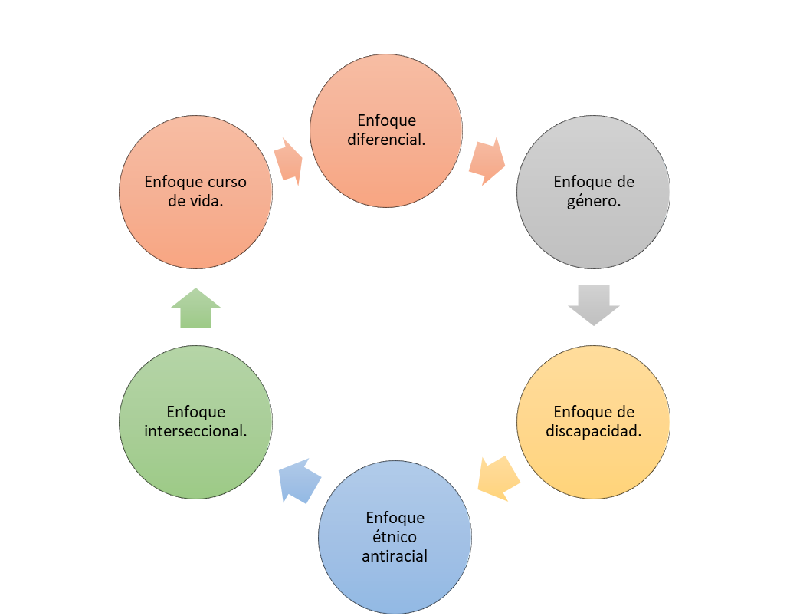
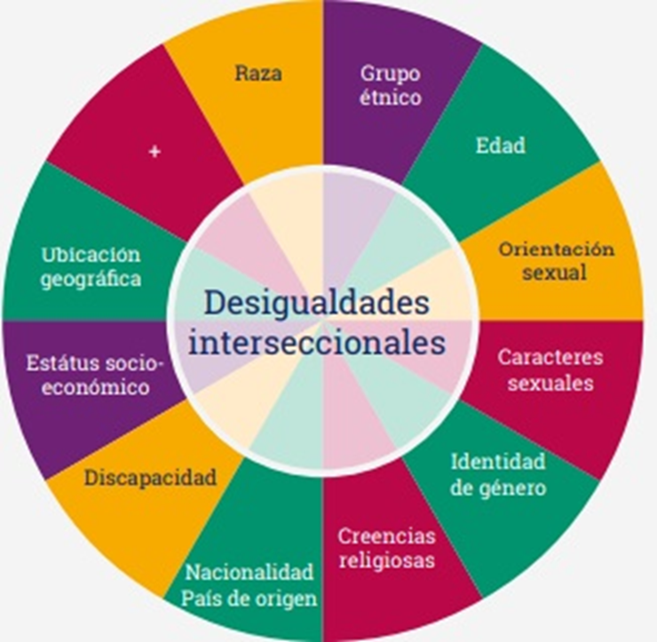
ENFOQUES DIFERENCIALES, PRINCIPIOS Y DEFINICIONES

Slide 15
RUTAS DE ATENCIÓN A VÍCTIMAS
Las rutas de atención externas a la entidad.
La ruta de atención en caso de queja contra servidores públicos.
La ruta de atención en caso de queja contra contratistas, pasantes, judicantes o practicantes.

Slide 16

¡¡GRACIAS!!

